Slide 1



DEPARTAMENTO DE CIENCIAS ECONÓMICAS, ADMINISTRATIVAS Y DEL COMERCIO
Proyecto de Titulación Previo a la Obtención del Título de
Ingeniero en Administración Turística Y Hotelera
“Estudio del impacto de las competencias profesionales de los graduados de la carrera de Ingeniería en Administración Turística y Hotelera de la UFA - ESPE y su relación con la empleabilidad post-pandemia COVID-19”
Investigador:
Luis Fernando, Mayorga Cardenas
Directora:
Msc. Giomara Del Carmen, Troya Santillán
SANGOLQUÍ
2021

Slide 2
PLANTEAMIENTO
DEL PROBLEMA
"El turismo es uno de los sectores económicos más importantes del mundo. Da empleo a una de cada diez personas en la Tierra y proporciona sustento a cientos de millones más"
António Guterres,
Secretario General de las Naciones Unidas

Slide 3
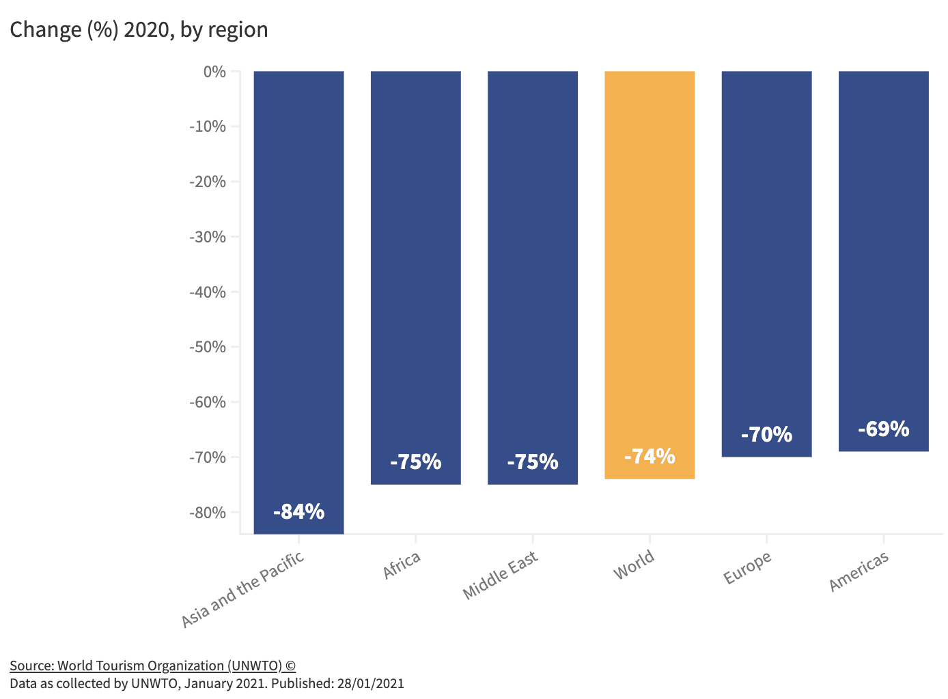
Perdida estimada de
1,3 billones de dólares
Turismo Mundial
2020
Riesgo de
100-120 millones de empleos turísticos directos

Slide 4
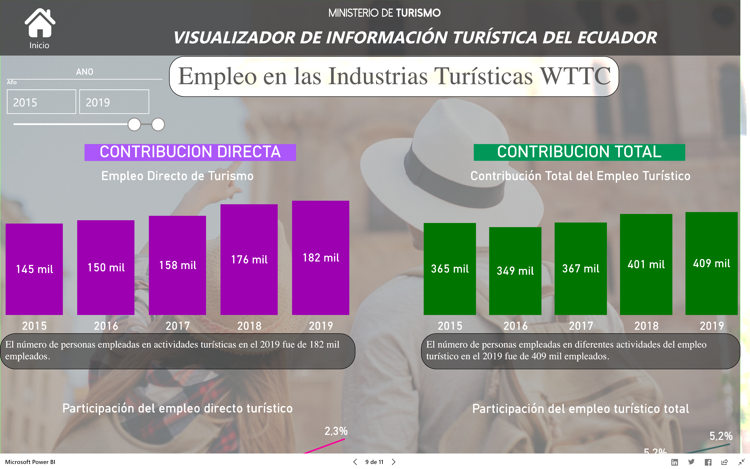
EMPLEO EN TURISMO
50.000 Empleos directos perdidos
1.900 millones de dólares perdidos
2020

Slide 5
OBJETIVOS
“En la investigación es incluso más importante el proceso que el logro mismo”.
Emilio Muñoz

Slide 6

Objetivo General
Analizar el impacto de las competencias de los graduados de la carrera de IATH de la UFA-ESPE con el fin de establecer los niveles de satisfacción en factores como estabilidad, ingresos, proyección personal, profesional y su relación con la empleabilidad, desde el 2016 y post-pandemia COVID-19.

Slide 7
Objetivos Específicos
Identificar el tipo de competencias que son requeridas en los profesionales del sector turístico post-pandemia COVID-19, de acuerdo con las necesidades del sector empresarial y que puedan dotar de mayor empleabilidad a los titulados de la carrera de Ingeniería en Administración Turística y Hotelera de la UFA-ESPE.
Establecer el nivel de empleabilidad tomando en cuenta el tiempo, el índice de inserción y los factores contextuales de riesgo que tienen los titulados de la carrera de IATH de la UFA-ESPE desde el periodo 2016 hasta el 2020
Caracterizar los niveles de competencias de los profesionales de la carrera de IATH de la UFA-ESPE, para la reducción de factores contextuales de riesgo para el empleo.
Determinar la incidencia que tiene el programa académico a través de una comparación con el perfil de los IATH de la UFA-ESPE y de otras Instituciones de Educación Superior con carreras a fin al área de turismo para identificar las brechas existentes.

Slide 8
MARCO TEÓRICO
“Cada día sabemos más y entendemos menos”.
Albert Einstein

Slide 9
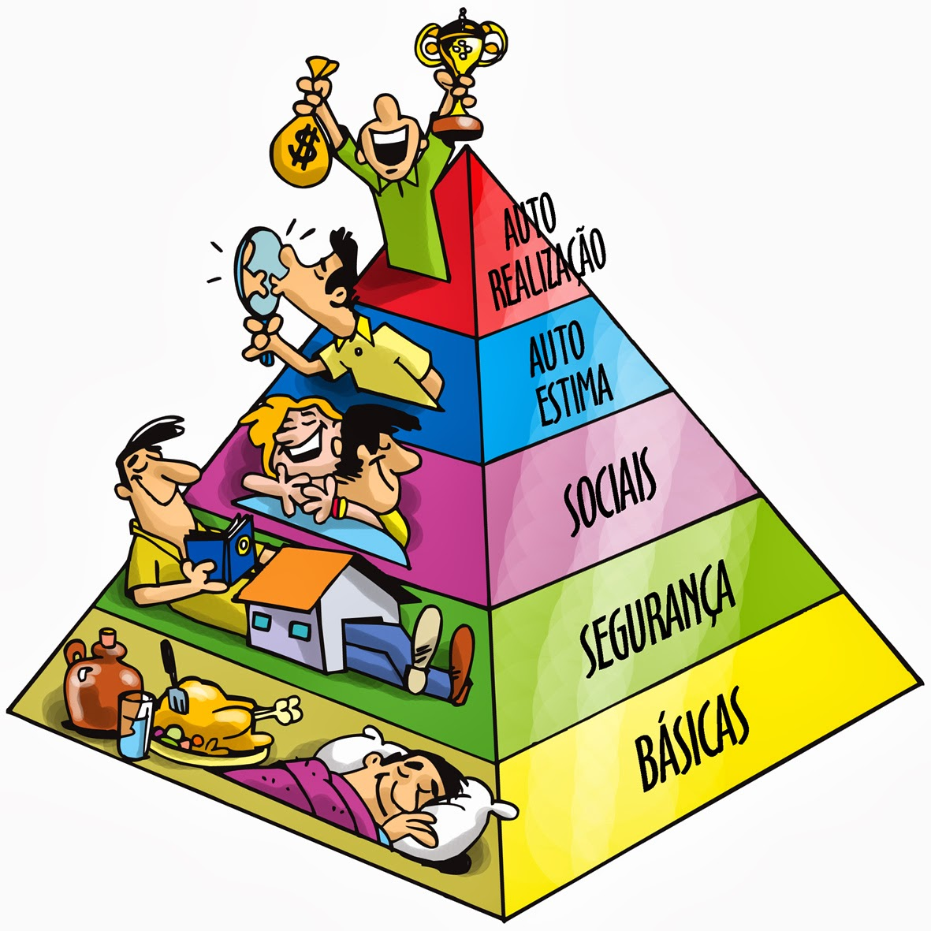
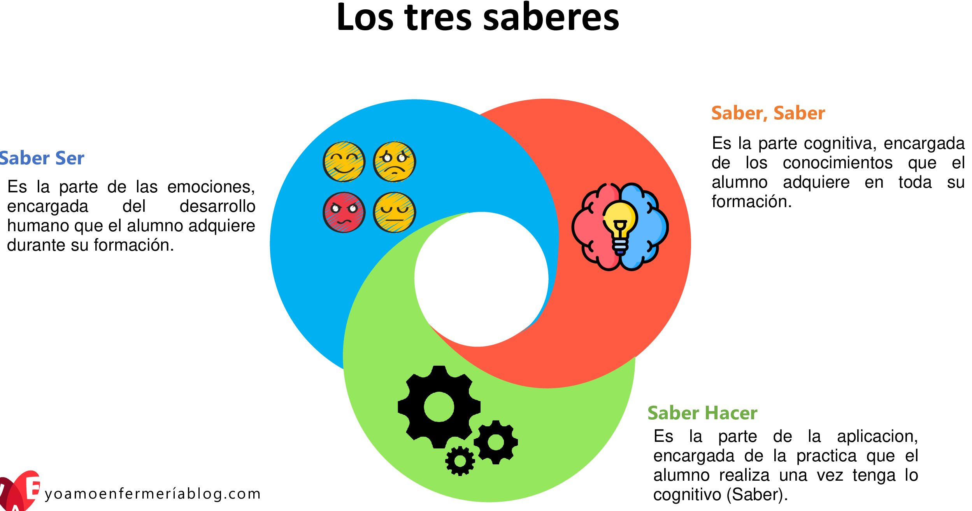
Teoría de las
Necesidades
Teoría de las Competencias

Slide 10
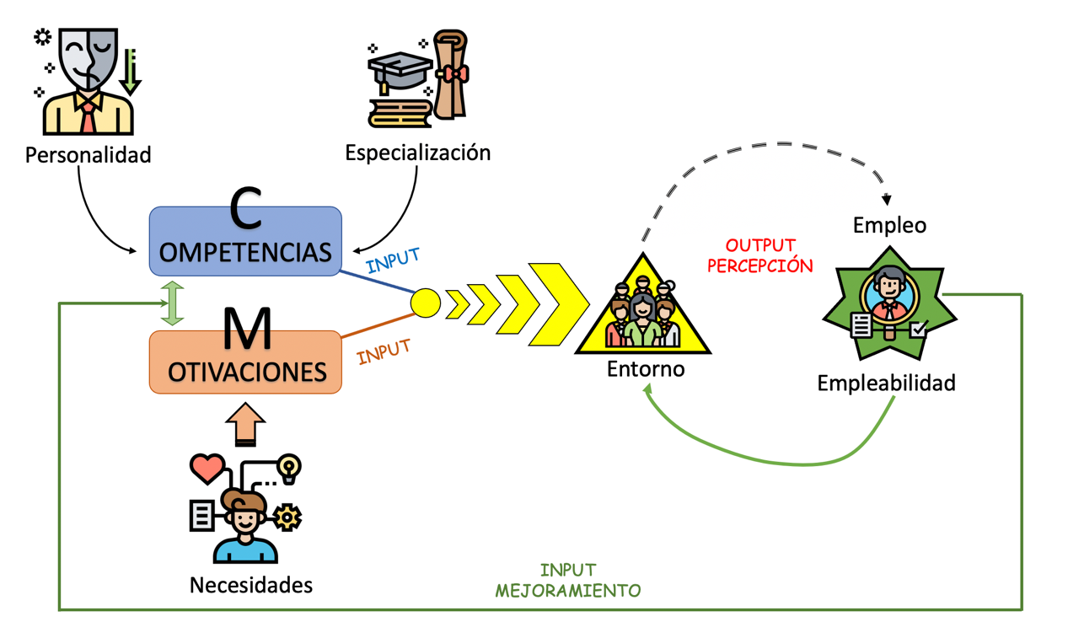
Dinámica de la Empleabilidad

Slide 11
MARCO METODOLÓGICO
“Únicamente aquellos que se atreven a tener grandes fracasos, terminan consiguiendo grandes éxitos”
Robert F. Kennedy

Slide 12


Enfoque
- Mixto
Tipología
- Exploratoria
- Descriptiva
- Correlacional
Instrumento
- Encuestas
- Entrevistas
Procedimiento para tratamiento y análisis de información
Profesionales
N= tamaño de la población 320
z= nivel de confianza: 1,96 (confianza 95%)
Empresas
3 actividad turística (agencias de viajes)
p= proporcion esperada: 5%= 0.5
q= probabilidad de fracaso: 1 - p
e= margen de error: 5%= 0.05
n= 177
2 actividad hotelera
2 actividad gastronómica
2 No relacionadas al Sector Turístico

Slide 13
ANÁLISIS DE DATOS
“El secreto de un gran negocio consiste en saber algo más que nadie sabe.”
Aristóteles Onassis

Slide 14
PROFESIONALES

Slide 15
40%
81.7%
18.3%
Remuneración

Slide 16
66%
63%

Slide 19
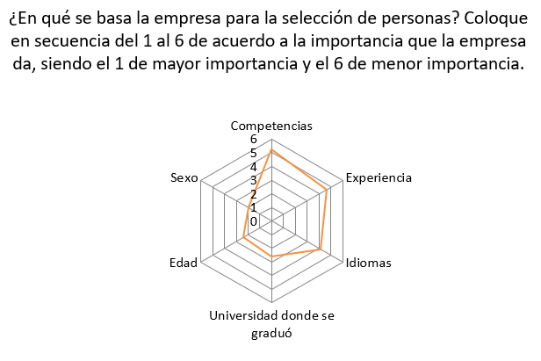
Empresas

Slide 20



Nivel General de las Competencias

Slide 21
Competencias que se deberían desarrollar con mayor interés en los futuros profesionales del sector turístico para afrontar la pandemia por el COVID-19

Slide 22






Slide 23
Licenciatura
Ingeniería
VS
Comparación Curricular

Slide 24
CARACTERIZACIÓN
“La calidad nunca es un accidente, siempre es resultado de un esfuerzo de la inteligencia”.
John Ruskiin

Slide 25
Calificación de Indicadores
1 | Dominio de las competencias propias de la carrera | 14 | Trabajo en equipo interdisciplinario.
2 | Comunicación Oral. | 15 | Adaptabilidad multicultural.
3 | Comunicación Escrita. | 16 | Habilidades interpersonales.
4 | Comunicación de idioma extranjero hablado. | 17 | Responsabilidad en el trabajo.
5 | Comunicación de idioma extranjero escrito. | 18 | Responsabilidad Ambiental.
6 | Análisis crítico. | 19 | Adaptabilidad a nuevas situaciones
7 | Resolución de problemas. | 20 | Capacidad creativa.
8 | Planificación y Organización. | 21 | Capacidad Innovación.
9 | Capacidad de trabajar bajo presión. | 22 | Motivación por el mejoramiento de la calidad.
10 | Habilidades de Tecnología de la Información y Comunicación (TIC). | 23 | Iniciativa personal.
11 | Ética laboral. | 24 | Capacidad de aprendizaje autónomo.
12 | Responsabilidad social. | 25 | Independencia laboral.
13 | Trabajo en equipo. | 26 | Liderazgo.

Slide 26
Situación Laboral por Nivel de Estudio
Tiempo de Desempleo por Nivel de Estudio

Slide 27
Remuneración por Nivel de Estudio
Nivel de Estudio por Puesto Laboral

Slide 28
CONCLUSIONES
“El éxito no está en vencer siempre sino en no desanimarse nunca”.
Napoleón Bonaparte.

Slide 29
Los empleadores indicaron las competencias fundamentales en los profesionales para afrontar la crisis turística ocasionada por la pandemia COVID-19, dentro de las cuales las más sobresalientes son la Creatividad e Innovación, así como las Competencias Digitales y Tecnológicas que ayudarán el desarrollo de sus actividades y que de esta forma se genere oportunidades de negocio que contribuyan a la reactivación del sector.
Competencias post-covid
El nivel de inserción de los profesionales indica que alrededor del 29% ya contaban con un trabajo previo a su graduación principalmente relacionados con el sector gastronómico y 17% de profesionales tardaron de 1 a 2 meses en conseguir trabajo. Por otro lado, la empleabilidad de los profesionales es de un 55%, 31% están desempleados, 9% son recién graduados que están buscando trabajo y un 5% están en inactividad. Del grupo de desempleados el 81.7% indica que perdieron su trabajo por motivo de la pandemia. El 9% de los recién graduados y el 31% de desempleados no encuentran trabajo debido a la falta de oportunidades que se han agudizado a partir del confinamiento por la pandemia de COVID 19.
La remuneración del 43% de los profesionales que se encuentra trabajando se encontraba en un rango de $400 a $600 dólares antes del confinamiento y el 55% de los que se encuentran laborando manifestaron que sus ingresos disminuyeron, por tanto, estas condiciones dificultan el acceso a cursos de capacitación o especializaciones de cuarto nivel.
Empleabilidad

Slide 30
La caracterización de los niveles de competencias de los profesionales de la carrera de Ingeniería en Administración Turística y Hotelera UFA-ESPE determina que el 61.54% de las competencias no alcanzan al nivel óptimo (63%) requerido por los empleadores de acuerdo con la inserción laboral en el primer empleo.
Caracterización
El programa académico de licenciatura comparado con el de ingeniería, se ha rediseñado enfocándose en mejorar las competencias específicas en turismo, al igual que las competencias en creación e innovación. A pesar de que las competencias Digitales y Tecnológicas bajaron, se puede concluir que el rediseño del programa está medianamente acorde a las necesidades actuales del sector turístico post-pandemia.
En comparación con los diferentes programas académicos en turismo de las Instituciones de Educación Superior, la malla curricular de la Licenciatura en Turismo de la UFA-ESPE se encuentra equilibrada para la formación de los futuros profesionales, aunque es de primacía enfocarse en aumentar el desarrollo de las competencias Digitales y Tecnológicas orientadas a la actividad turística.
Programa
académico

Slide 31
RECOMENDACIONES
“Si quieres progresar, haz que progrese alguien más”
Booker T. Washington.

Slide 32
Viabilizar el desarrollo de cursos, seminarios o talleres para estudiantes y graduados que se enfoquen en el desarrollo de competencias aplicables en el ámbito laboral post pandemia, con la finalidad de que los participantes puedan adaptarse con mayor facilidad a la nueva normalidad.
Incentivar el uso de herramientas y softwares especializados en la operación turística de forma que los graduados desarrollen las competencias digitales y tecnológicas requeridas por los empleadores.
Generar alianzas con empresas públicas y privadas relacionadas con el sector hotelero y turístico con el objetivo de levantar perfiles o profesiogramas de los cargos operativos y administrativos, para desarrollar las competencias requeridas en los graduados.
Ampliar y fortalecer la cartera de empresas donde se realizan prácticas pre profesionales, de esta manera se puede afianzar las competencias instrumentales (saber) e interpersonales (saber ser) con las competencias sistémicas (saber hacer).

Slide 33
GRACIAS
“Si quieres tener éxito, deja de ir al baño”
Michael Bloomberg.

